Slide 1
Мониторинг речевого развития детей группы старшего дошкольного возраста компенсирующей направленности с тяжёлым нарушением речи
Государственное бюджетное дошкольное образовательное учреждение
детский сад № 38 комбинированного вида Кировского района Санкт-Петербурга
Учитель-логопед:
Прокофьева Елена
Александровна
Санкт-Петербург
2023 год

Slide 2
Цель логопедического мониторинга
Изучение динамики формирования речевых процессов в условиях коррекционно-образовательного учреждения.
(Старший возраст, ГБДОУ №38 Кировского р-на )
Периодичность мониторинга
Стартовая
Итоговая
Сентябрь
Май

Slide 3
Содержание мониторинга
Обследуются:
Звукопроизношение
Фонематическое восприятие
Звуковой анализ и синтез
Активный словарь
Грамматический строй
Связная речь
Оценка результатов речевого развития:
Низкий уровень развития детей - 0, 1 балл
Средний – 2, 3 балла
Высокий (норма) – 4 балла

Slide 4
Звукопроизношение
1. Звукопроизношение
№ | Фамилия,имя ребёнка | С |  | СЬ |  | З |  | ЗЬ |  | Ш |  | Ж |  | Щ |  | Ц |  | Ч |  | Л |  | ЛЬ |  | Р |  | РЬ |  | Й |  | Итог
 |  | сент | май | сент | май | сент | май | сент | май | сент | май | сент | май | сент | май | сент | май | сент | май | сент | май | сент | май | сент | май | сент | май | сент | май | сент | май
1 |  | + | + | + | + | + | + | + | + | - | + | - | + | + | + | + | + | + | + | - | + | + | + | - | * | - | * | + | + | 0 | 3
2 |  | + | + | + | + | + | + | + | + | - | + | - | + | + | + | + | + | + | + | - | * | - | * | - | - | - | - | + | + | 0 | 2
3 |  | + | + | + | + | + | + | + | + | - | + | - | + | * | + | + | + | + | + | * | + | * | + | - | * | - | * | + | + | 0 | 2
4 |  | + | + | + | + | + | + | + | + | - | * | - | * | + | + | + | + | + | + | * | + | * | + | - | * | - | * | + | + | 0 | 3
5 |  | - | * | + | + | - | * | + | + | - | + | - | * | + | + | - | * | + | + | - | - | + | + | - | * | - | * | + | + | 0 | 2
6 |  | + | + | + | + | + | + | + | + | - | + | - | * | - | * | - | + | - | + | - | * | - | * | - | - | - | - | + | + | 0 | 2
7 |  | - | + | + | + | - | + | + | + | - | + | - | + | + | + | - | + | + | + | - | - | - | + | - | * | - | * | + | + | 0 | 2
8 |  | - | * | - | * | - | * | - | * | - | + | - | + | + | + | - | * | + | + | * | + | - | * | - | + | - | + | + | + | 0 | 3
9 |  | + | + | + | + | + | + | + | + | - | * | - | * | + | + | - | + | + | + | - | + | - | + | - | - | - | - | + | + | 0 | 2
10 |  | - | + | + | + | - | + | + | + | + | + | + | + | + | + | - | + | + | + | - | + | - | + | - | * | - | * | + | + | 0 | 3
11 |  | + |  | + |  | + |  | + |  | + |  | + |  | - |  | + |  | - |  | - |  | * |  | - |  | * |  | + |  | 0
12 |  | + | + | + | + | + | + | + | + | - | + | - | + | + | + | + | + | + | + | - | * | - | + | - | * | - | * | + | + | 0 | 3
13 |  | + | + | + | + | + | + | + | + | - | * | - | * | - | * | + | + | + | + | - | * | - | * | - | - | - | - | + | + | 0 | 2
14 |  | - | + | + | + | - | + | + | + | * | + | * | + | - | + | * | + | - | + | - | * | - | * | - | - | - | - | + | + | 0 | 2
15 |  | + | + | + | + | + | + | + | + | - | + | - | + | + | + | + | + | + | + | - | + | - | + | - | + | - | + | + | + | 0 | 4
Итоговый показатель по группе |  |  |  |  |  |  |  |  |  |  |  |  |  |  |  |  |  |  |  |  |  |  |  |  |  |  |  |  |  | 0 | 2,5
Проверка производится по следующим критериям :
"-" нет звука , искажение , замена ;
"*" автоматизация
"+" звук есть
Звукопроизношение оценивается в баллах:
4 - все звуки есть | (введены в речь )
3 - звуки в стадии автоматизации
2 -нарушение 1,2 звуков, звуки в стадии автоматизации
1 - нарушение 1 группы звуков
0- нарушение 2 и более групп звуков
Результаты обследования звукопроизношения
Низкий уровень в начале года | Средний уровень в конце года | Высокий уровень в конце года | Низкий уровень в конце года
100 | 92,9 | 7,1 | 0

Slide 5
Фонематическое восприятие
№ | Фамилия, имя ребёнка | I |  | II |  | III |  | Итоговый показатель
 |  | сент. | май | сент. | май | сент. | май | сент. | май
1 |  | 2 | 3 | 4 | 4 | 4 | 4 | 3,3 | 3,7
2 |  | 0 | 2 | 4 | 4 | 3 | 4 | 2,3 | 3,3
3 |  | 0 | 3 | 4 | 4 | 3 | 4 | 2,3 | 3,7
4 |  | 0 | 2 | 4 | 4 | 4 | 4 | 2,7 | 3,3
5 |  | 0 | 2 | 3 | 4 | 3 | 4 | 2,0 | 3,3
6 |  | 0 | 1 | 3 | 4 | 3 | 3 | 2,0 | 2,7
7 |  | 0 | 2 | 4 | 4 | 3 | 4 | 2,3 | 3,3
8 |  | 0 | 2 | 4 | 4 | 4 | 4 | 2,7 | 3,3
9 |  | 0 | 2 | 4 | 4 | 3 | 4 | 2,3 | 3,3
10 |  | 0 | 1 | 2 | 3 | 3 | 3 | 1,7 | 2,3
11 |  | 0 |  | 4 |  | 4 |  | 2,7 | 0,0
12 |  | 0 | 2 | 4 | 4 | 4 | 4 | 2,7 | 3,3
13 |  | 0 | 1 | 2 | 3 | 3 | 4 | 1,7 | 2,7
14 |  | 0 | 2 | 4 | 4 | 4 | 4 | 2,7 | 3,3
15 |  | 1 | 2 | 4 | 4 | 4 | 4 | 3,0 | 3,3
Итоговый показатель по группе |  |  |  |  |  |  |  | 2,4 | 3,2
 | Все показатели оцениваются в баллах : |  |  |  | Параметры обследования :
 | 4 - нет ошибок ; |  |  |  | I - Повторение слоговых рядов с оппозиционными звуками ;
 | 3 - допускает ошибки , но сам себя может исправить ; |  |  |  | II - Дифференциация оппозиционных звуков , не смешиваемых в произношении ;
 | 2 - допускает 1 - 2 ошибки ; |  |  |  | III -Дифференциация оппозиционных звуков , смешиваемых в произношении ;
 | 1 - делает 3 ошибки ;
 | 0 - более 3-х ошибок .
 |  | Диаграммы к таблице №2
Начало года |  |  |  |  |  | Конец года
 | I гр |  | II гр. | IIIгр |  |  | I гр | II гр. |  | IIIгр
Низкий | 93 |  | 0 | 0 |  | Низкий | 21 | 0 |  | 0
Средний | 7 |  | 27 | 53 |  | Средний | 79 | 14,0 |  | 14
Высокий | 0 |  | 73 | 47 |  | Высокий | 0 | 86,0 |  | 86,0

Slide 6
Состояние фонематического анализа и синтеза
№ | Фамилия, имя ребёнка | I |  | II |  | III |  | IV |  | V |  | VI |  | Итоговый показатель
 |  | сент. | май | сент. | май | сент. | май | сент. | май | сент. | май | сент. | май | сент. | май
1 |  | 3 | 4 | 3 | 4 |  |  |  |  |  |  |  |  | 3 | 4
2 |  | 3 | 4 | 0 | 3 |  |  |  |  |  |  |  |  | 1,5 | 3,5
3 |  | 3 | 4 | 3 | 4 |  |  |  |  |  |  |  |  | 3 | 4
4 |  | 3 | 4 | 0 | 4 |  |  |  |  |  |  |  |  | 1,5 | 4
5 |  | 2 | 4 | 3 | 4 |  |  |  |  |  |  |  |  | 2,5 | 4
6 |  | 1 | 4 | 0 | 2 |  |  |  |  |  |  |  |  | 0,5 | 3
7 |  | 2 | 4 | 1 | 3 |  |  |  |  |  |  |  |  | 1,5 | 3,5
8 |  | 3 | 4 | 3 | 3 |  |  |  |  |  |  |  |  | 3 | 3,5
9 |  | 3 | 4 | 0 | 4 |  |  |  |  |  |  |  |  | 1,5 | 4
10 |  | 1 | 2 | 0 | 1 |  |  |  |  |  |  |  |  | 0,5 | 1,5
11 |  | 2 |  | 4 |  |  |  |  |  |  |  |  |  | 3 | 0
12 |  | 3 | 4 | 3 | 4 |  |  |  |  |  |  |  |  | 3 | 4
13 |  | 1 | 2 | 1 | 2 |  |  |  |  |  |  |  |  | 1 | 2
14 |  | 2 | 4 | 0 | 2 |  |  |  |  |  |  |  |  | 1 | 3
15 |  | 3 | 4 | 4 | 4 | 3 | 4 | 3 | 4 | 3 | 4 | 3 | 4 | 3,2 | 4,0
Итоговый показатель по группе |  |  |  |  |  |  |  |  |  |  |  |  |  | 2,0 | 3,4
 | Все показатели оцениваются в баллах : |  |  | Параметры обследования :
 | 4 - нет ошибок ; |  |  | I - Выделение заданного звука { м },{ р } из слов ;
 | 3 - допускает ошибки , но сам себя может исправить ; |  |  | II -Выделение начального ударного звука в словах ;
 | 2 - допускает 1 - 2 ошибки ; |  |  | III - Выделение конечного согласного из слов ;
 | 1 - делает 3 ошибки ; |  |  | IV - Выделение начального согласного из слов ;
 | 0 - более 3-х ошибок . |  |  | V - Определение последовательности звуков в слове ;
 |  |  |  | VI - Определение количества звуков в слове .
 | Заполнение граф :
 | 5 лет - с I по II
 | 6 лет - с I по VI
Результаты
Начало года |  |  |  |  | Конец года
 | I гр | II гр. |  |  |  | I гр | II гр.
Низкий | 20 | 53 |  |  | Низкий | 0 | 7
Средний | 80 | 34 |  |  | Средний | 14 | 43
Высокий | 0 | 13 |  |  | Высокий | 86 | 50,0

Slide 7
Активный словарь
№ | Фамилия , имя ребёнка | Лексика
 |  | Предметный словарь |  | Словарь прилагательных |  | Глагольный словарь |  | Обобщение |  | Антонимы |  | Итоговый показатель
 |  | сент. | май | сент. | май | сент. | май | сент. | май | сент. | май | сент. | май
1 |  | 3 | 4 | 2 | 3 | 3 | 4 | 3 | 4 |  |  | 2,75 | 3,75
2 |  | 2 | 3 | 3 | 3 | 2 | 3 | 3 | 4 |  |  | 2,5 | 3,25
3 |  | 2 | 4 | 3 | 4 | 2 | 3 | 3 | 3 |  |  | 2,5 | 3,5
4 |  | 3 | 3 | 3 | 3 | 3 | 4 | 3 | 4 |  |  | 3 | 3,5
5 |  | 2 | 4 | 3 | 3 | 2 | 3 | 2 | 3 |  |  | 2,25 | 3,25
6 |  | 1 | 2 | 1 | 2 | 1 | 3 | 1 | 2 |  |  | 1 | 2,25
7 |  | 2 | 3 | 2 | 3 | 3 | 4 | 2 | 3 |  |  | 2,25 | 3,25
8 |  | 2 | 3 | 3 | 3 | 3 | 3 | 4 | 4 |  |  | 3 | 3,25
9 |  | 2 | 3 | 3 | 4 | 2 | 3 | 2 | 3 |  |  | 2,25 | 3,25
10 |  | 1 | 3 | 2 | 2 | 1 | 3 | 1 | 2 |  |  | 1,25 | 2,5
11 |  | 2 |  | 2 |  | 2 |  | 1 |  |  |  | 1,75 | 0
12 |  | 2 | 4 | 3 | 4 | 3 | 3 | 2 | 3 |  |  | 2,5 | 3,5
13 |  | 1 | 2 | 1 | 3 | 3 | 3 | 2 | 3 |  |  | 1,75 | 2,75
14 |  | 2 | 3 | 2 | 3 | 3 | 3 | 2 | 3 |  |  | 2,25 | 3
15 |  | 3 | 4 | 3 | 4 | 3 | 4 | 3 | 4 | 3 | 4 | 3 | 4
Итоговый показатель по группе |  |  |  |  |  |  |  |  |  |  |  | 2,30 | 3,2
Все показатели оцениваются в баллах :
4 - не допускает ошибок ; | , называет 5 и более слов ;
3 -называет 2 -4 слова , допускает единичные ошибки , может сам себя поправить ;
2 - допускает множественные ошибки ;
1 - после речевого образца даёт единичные ответы ;
0 - не даёт правильных ответов .
Антонимы (с 6 лет )
Результаты
Начало года |  |  |  |  |  | Конец года
 | Предметный словарь | Словарь прил-ных | Глагольный словарь | Обобщение |  |  | Предметный словарь | Словарь прил-ных | Глагольный словарь | Обобщение
Низкий | 20 | 13 | 13 | 20 |  | Низкий | 0 | 0 | 0 | 0
Средний | 80 | 87 | 87 | 73 |  | Средний | 64 | 71 | 71 | 64
Высокий | 0 | 0 | 0 | 7 |  | Высокий | 36 | 29 | 29 | 36

Slide 8
Состояние грамматического строя речи
№ | Фамилия , имя ребёнка | Словоизменение |  |  |  |  |  |  |  |  |  | Словообразование |  |  |  |  |  |  |  |  |  |  |  | Итоговый показатель
 |  | I. Употребление имён сущ-ных в именительном падеже ед. и мн. числа |  | II. Употребление имён существительных в косвенных падежах |  | III. Употребление формы родительного падежа множественного числа . |  | IV. Согласование прилагательных с существительными единственного числа |  | V. Согласование числительных 2 и 5 с существительными |  | VI. Образование уменьшительно - ласкательных форм |  | VII. Образование названий детёнышей животных |  | VIII. Образование относительных прилагательных (с 6 лет ) |  | IX. Образование притяжательных прилагательных ( с 6 лет) |  | X. Образование приставочных глаголов ( с 6 лет) |  | XI. Образование глаголов совершенного вида (с 6 лет)
 |  | сент. | май | сент. | май | сент. | май | сент. | май | сент. | май | сент. | май | сент. | май | сент. | май | сент. | май | сент. | май | сент. | май | сент. | май
1 |  | 1 | 3 | 3 | 4 | 2 | 3 | 3 | 4 | 1 | 3 | 2 | 3 | 2 | 3 |  |  |  |  |  |  |  |  | 2,3 | 3,8
2 |  | 2 | 3 | 2 | 3 | 1 | 3 | 3 | 3 | 2 | 3 | 2 | 3 | 2 | 3 |  |  |  |  |  |  |  |  | 2,3 | 3,5
3 |  | 2 | 3 | 3 | 4 | 2 | 3 | 3 | 4 | 2 | 3 | 3 | 4 | 3 | 4 |  |  |  |  |  |  |  |  | 3,0 | 4,2
4 |  | 1 | 3 | 3 | 4 | 3 | 4 | 3 | 4 | 1 | 2 | 2 | 3 | 3 | 4 |  |  |  |  |  |  |  |  | 2,7 | 4,0
5 |  | 1 | 2 | 2 | 3 | 1 | 3 | 2 | 3 | 2 | 3 | 2 | 3 | 1 | 3 |  |  |  |  |  |  |  |  | 1,8 | 3,3
6 |  | 1 | 2 | 2 | 3 | 1 | 2 | 2 | 3 | 1 | 2 | 0 | 1 | 0 | 1 |  |  |  |  |  |  |  |  | 1,2 | 2,3
7 |  | 1 | 3 | 2 | 3 | 2 | 3 | 3 | 4 | 1 | 2 | 2 | 3 | 2 | 3 |  |  |  |  |  |  |  |  | 2,2 | 3,5
8 |  | 1 | 2 | 2 | 3 | 3 | 3 | 3 | 4 | 1 | 3 | 2 | 3 | 1 | 3 |  |  |  |  |  |  |  |  | 2,2 | 3,5
9 |  | 1 | 3 | 3 | 4 | 2 | 3 | 3 | 4 | 1 | 2 | 0 | 2 | 0 | 3 |  |  |  |  |  |  |  |  | 1,7 | 3,5
10 |  | 0 | 1 | 1 | 2 | 1 | 2 | 2 | 3 | 1 | 2 | 1 | 2 | 1 | 2 |  |  |  |  |  |  |  |  | 1,2 | 2,3
11 |  | 1 |  | 3 |  | 2 |  | 3 |  | 1 |  | 3 |  | 3 |  |  |  |  |  |  |  |  |  | 2,7 | 0,0
12 |  | 2 | 3 | 3 | 4 | 2 | 3 | 3 | 4 | 1 | 2 | 2 | 3 | 1 | 3 |  |  |  |  |  |  |  |  | 2,3 | 3,7
13 |  | 0 | 1 | 2 | 2 | 2 | 3 | 3 | 3 | 1 | 2 | 0 | 3 | 1 | 3 |  |  |  |  |  |  |  |  | 1,5 | 2,8
14 |  | 1 | 2 | 2 | 3 | 2 | 3 | 3 | 4 | 1 | 3 | 0 | 2 | 0 | 2 |  |  |  |  |  |  |  |  | 1,5 | 3,2
15 |  | 2 | 4 | 3 | 4 | 2 | 3 | 3 | 4 | 2 | 3 | 3 | 4 | 3 | 4 | 2 | 3 | 2 | 3 | 2 | 3 | 3 | 4 | 2,5 | 3,5
Итоговый показатель по группе |  |  |  |  |  |  |  |  |  |  |  |  |  |  |  |  |  |  |  |  |  |  |  | 2,1 | 3,1
Результаты
Все показатели оцениваются в баллах :
4 - не допускает ошибок ;
3 - допускает единичные ошибки (1-2) , может себя поправить ;
2 - допускает 3 - 4 ошибки ;
1 - множественные ошибки (5 и более );
0 - нет правильных ответов .
Начало года
 | I | II | III | IV | V | VI | VII
Низкий | 73 | 7 | 27 | 0 | 73 | 33 | 53
Средний | 27 | 93 | 73 | 100 | 27 | 67 | 47
Высокий | 0 | 0 | 0 | 0 | 0 | 0 | 0
Конец года
 |  | I | II | III | IV | V | VI | VII
Низкий |  | 14 | 0 | 0 | 0 | 0 | 7 | 7
Средний |  | 79 | 57 | 93 | 36 | 100 | 79 | 72
Высокий |  | 7 | 43 | 7 | 64 | 0 | 14 | 21

Slide 9
Состояние связной речи
№ | Фамилия , имя ребёнка | Пересказ текста из нескольких предложений (для 5 лет ) |  | Составление рассказа по серии картинок (для 6 лет )
 |  | сент. | май | сент. | май
1 |  | 3 | 4
2 |  | 1 | 3
3 |  | 2 | 3
4 |  | 3 | 3
5 |  | 1 | 2
6 |  | 0 | 1
7 |  | 2 | 3
8 |  | 1 | 2
9 |  | 2 | 3
10 |  | 0 | 1
11 |  | 2
12 |  | 2 | 3
13 |  | 1 | 2
14 |  | 0 | 2
15 |  | 3 | 4 | 3 | 4
Итоговый показатель по группе |  | 1,5 | 2,6
Все показатели оцениваются в баллах :
4 - составлен самостоятельно ; полностью передано содержание ; соблюдены логическая последовательность и грамматические нормы ;
3 - составлен с некоторой помощью ( побуждение , наводящие вопросы )
логическая последовательность соблюдена , в речи единичные аграмматизмы ;
2 - составлен с подсказкой взрослого , не выдержана логическая и смысловая последовательность ; в речи грамматические ошибки ;
1 - самостоятельно не составляет ; односложно отвечает на вопросы ; нарушены смысловое несоответствие и грамматические нормы ;
0 - самостоятельно не составляет ; не отвечает на вопросы к тексту ; не понимает смысловую и логическую последовательность.
Результаты
 | начало года | Конец года
Низкий | 47 | 14
Средний | 53 | 72
Высокий | 0 | 14

Slide 10
Итоговый анализ речевого развития детей за 2022 - 2023 учебный год
№ | Показатели | Начало года, % сентябрь | Конец года % май
1 | Звукопроизношение | 0 | 63
2 | Фонематическое восприятие | 60 | 80
3 | Состояние фонематического анализа и синтеза | 50 | 85
4 | Активный словать | 58 | 80
5 | Состояние граматического строя речи | 53 | 78
6 | Состояние связной речи | 38 | 65
7 | Средний итоговый показатель | 43 | 75

Slide 11
Итоговый анализ речевого развития детей за 2022 - 2023 учебный год
№ | Показатели | Начало года |  |  |  | Конец года
 |  | Низкий | Средний | Высокий |  | Низкий | Средний | Высокий
1 | Звукопроизношение | 100 | 0 | 0 | Звукопроизношение | 0 | 93 | 7
2 | Фонематическое восприятие | 31 | 29 | 40 | Фонематическое восприятие | 7 | 36 | 57
3 | Фонематический анализ и синтез | 36 | 67 | 7 | Фонематический анализ и синтез | 3 | 28 | 68
4 | Активный словарь | 15 | 83 | 2 | Активный словарь | 0 | 67 | 33
5 | Состояние грамматического строя речи | 38 | 62 | 0 | Состояние грамматического строя речи | 4 | 74 | 22
6 | Составление связной речи | 47 | 53 | 0 | Составление связной речи | 14 | 72 | 14

Slide 12
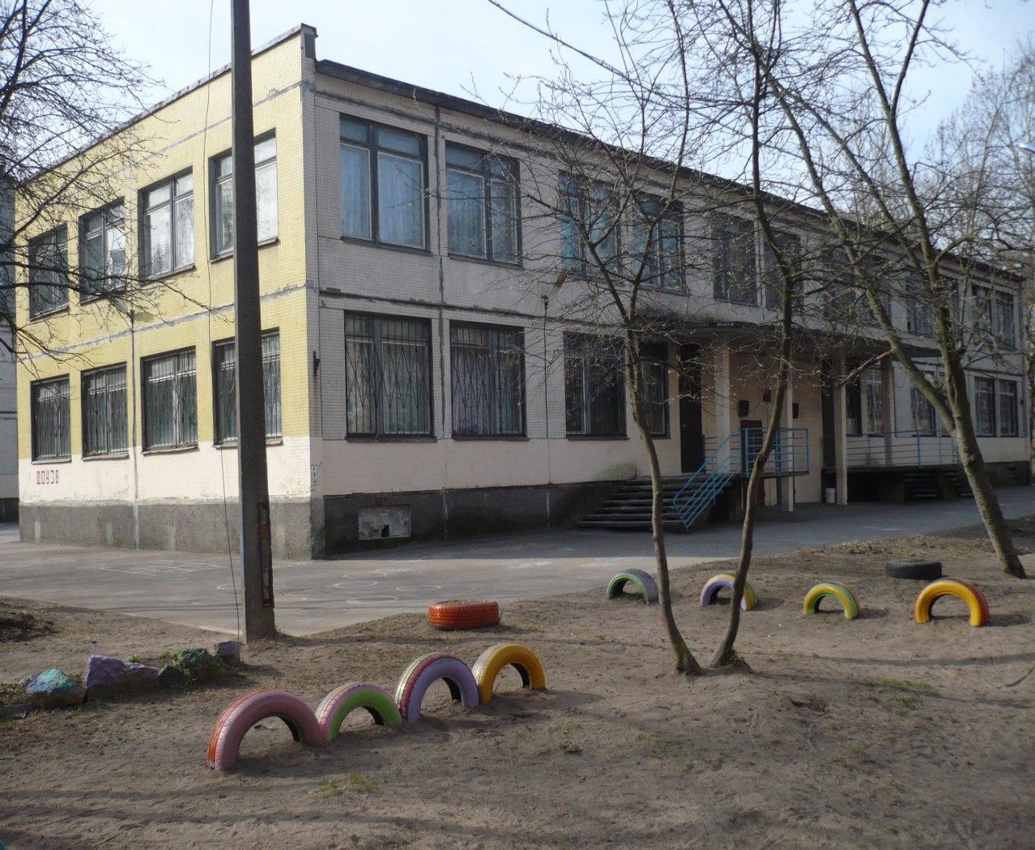
Спасибо за внимание!
E-mail: dou38@kirov.spb.ru
Сайт: http: www.dou38kirov-spb.com

